Slide 1
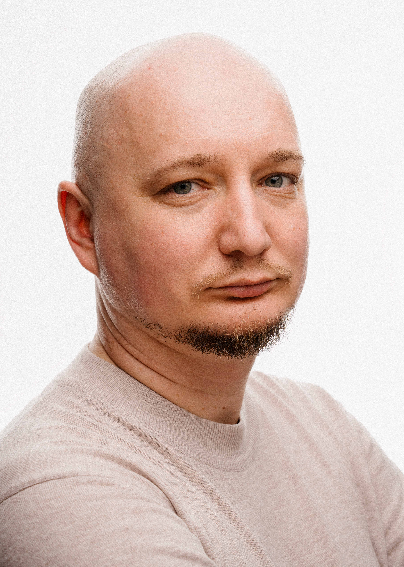

Владимир Писков
директор по цифровым технологиям и электронной коммерции,
Кофемания
Внедрение инструментов автоматизации на основе AI в Ecom процессы.

Slide 2
Что мы хотим достичь внедряя ИИ в процессы?
Увеличение выручки и маржинальности
Ускорение процессов, уменьшение Time to Market
Получение инсайдов из накопленных данных
Оптимизация штата

Slide 3
Что мы хотим достичь внедряя ИИ в процессы?
Увеличение выручки и маржинальности
Ускорение процессов, уменьшение Time to Market
Получение инсайдов из накопленных данных
Оптимизация штата

Slide 4
Как будем внедрять
Запустим процесс сверху
Внедрение ИИ “снизу”. Просто не мешаем сотрудникам проявлять инициативу и использовать ИИ в своей работе.

Slide 5
Примеры
Продуктовая аналитика. Качественные и полные данные
DWH
Путь гостя / заказа
Привлечение
Трафик
Гости
Лиды
Заказы
Инсталы
Приземление
Фронт
(Сайт
Приложения
Лендинги
Боты
Миниаппы и др.)
Обработка
Бэк и интеграции
(OMS
POS
Эквайринг
OC
Алгоритмы
и др.)
Сопровождение
Диспетчерская
Курьерская служба
Сервисы
Чаевые
Коммуникации
Поддержка
Анализ
Сквозная аналитика
ORM
Дэшборды
ML
AI

Slide 6
Примеры
Маркетинговая сквозная аналитика
ИИ в онлайн маркетинге — это не замена человека, а усиление его возможностей.
Оценка эффективности приоритетного размещения на картах. Поиск корреляции
Ускорение получения результатов от маркетинговых акций.
Обязательная верификация полученных данных!

Slide 7
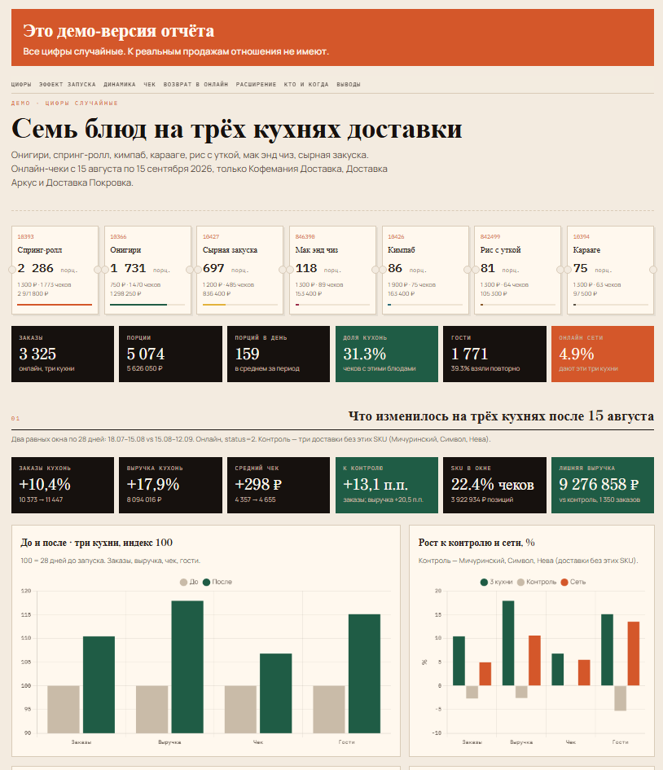
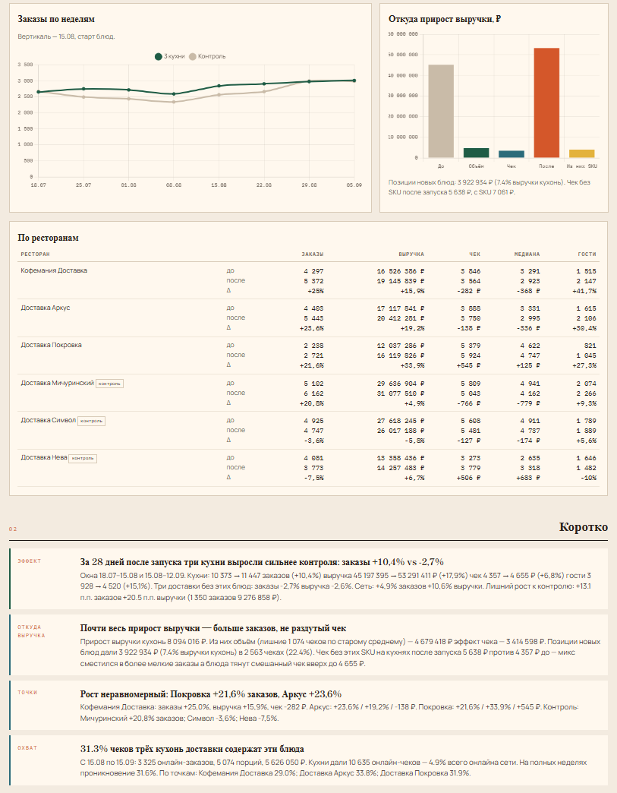

Slide 8
Примеры
Витрины
Алгоритм рекомендации
Копилот для обратной связи
Дизайн

Slide 9
